Slide 1
Economía de la Educación
Clase 11: Mejorando la docencia I
Rafael de Hoyos
@rafadehoyos
Maestría en Economía Aplicada, ITAM, Primavera 2020

Slide 2
Resumen de lo que hemos
visto hasta ahora

Slide 3
$$Y=f(…A\left[…θ\right])$$
$$θ=f(…S, ℒ)$$
Crecimiento económico
$θ_{a+1}=f_{a}(h,θ_{a},I_{1},…,I_{a})$
$$\frac{∂^{2}f_{a}}{∂θ_{a}∂I_{a}}>0$$
$$\log{(E_{c})}=μ+\frac{β}{1−ασ}\log{(E_{p})}+\tilde{ε}$$
DIT
15,936,656

Slide 5
Resumen de la clase pasada
Función formativa (diagnóstico)
Acompañamiento a escuelas para la interpretación y uso de los resultados
Holanda
La Rioja (T2)
Colima - PAE
Entrega de resultados detallados a las escuelas
La Rioja (T1)
México
EEUU (NCLB)
Argentina
Función sumativa (rendición de cuentas)
Evaluación sin repercusiones pero resultados públicos y a cada escuela
Evaluación con repercusiones significativas
de Hoyos, Ganimian y Holland (2019)

Slide 7
Mejorando la docencia

Slide 8
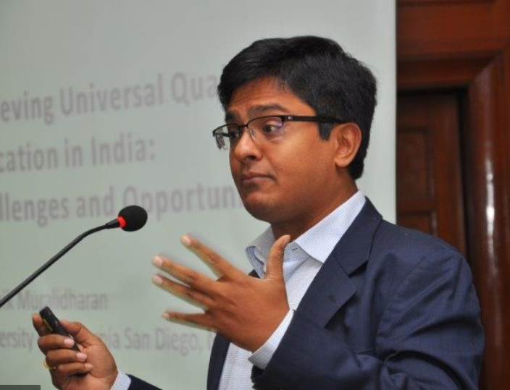
Karthik Muralidharan

Slide 9
Docentes
Es el insumo escolar más importante para generar aprendizajes con efectos positivos sobre el bienestar en el largo plazo.
¿Cuáles son las características que hacen a un buen docente?
¿Qué intervenciones pueden mejorar la calidad de la docencia?

Slide 10
¿Qué tan importantes son los docentes?
Chetty et al (2014)
$$A_{it}=βX_{it}+μ_{jt}+ε_{it}$$
Aprendizajes
Valor agregado del docente
Indicadores de bienestar de largo plazo
$$Y_{it}={Y_{i}^{∗}−β}^{Y}X_{it}={a+γμ}_{jt}+ω_{it}$$
Datos longitudinales para EEUU, a nivel del individuo.

Slide 11
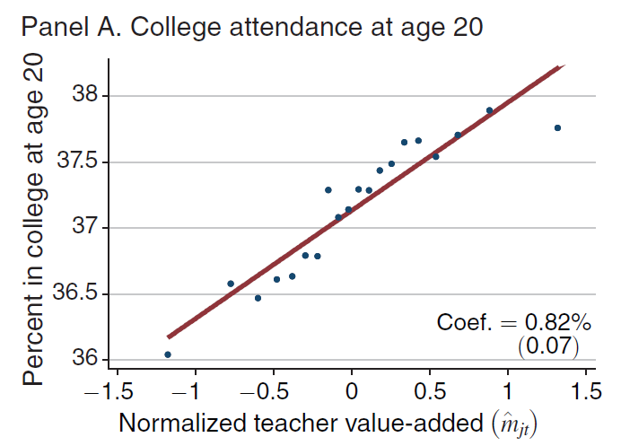
¿Qué tan importantes son los docentes?
Chetty et al (2014)

Slide 12
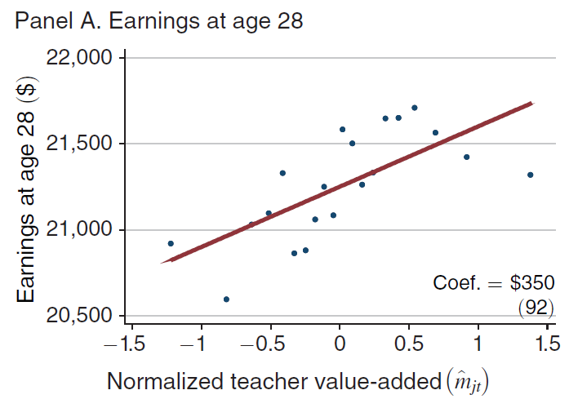
¿Qué tan importantes son los docentes?
Chetty et al (2014)

Slide 13
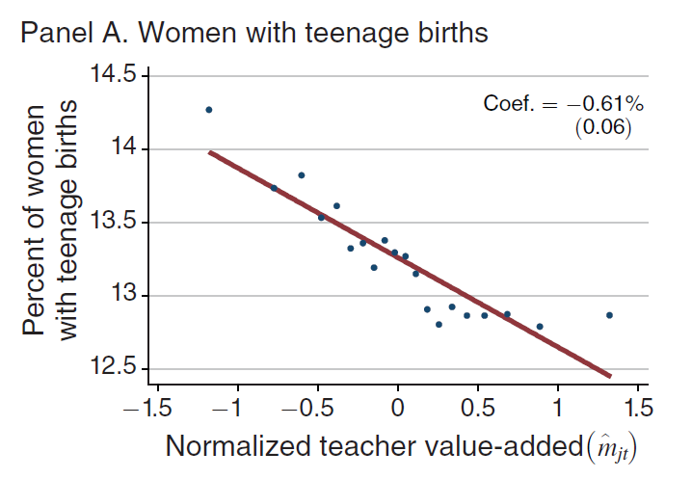
¿Qué tan importantes son los docentes?
Chetty et al (2014)

Slide 14
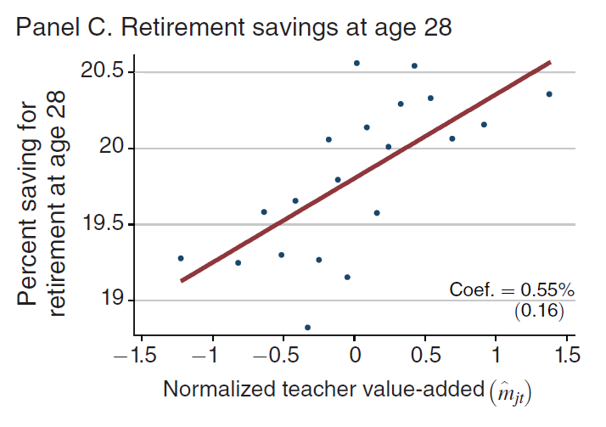
¿Qué tan importantes son los docentes?
Chetty et al (2014)

Slide 15
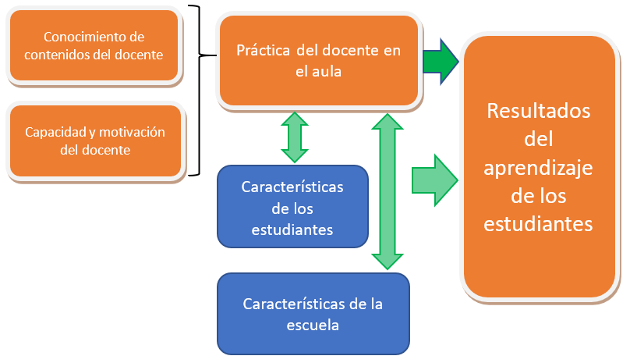
¿Cuál es la relación causal entre docentes y aprendizajes?
Bruns y Luque (2015)

Slide 16
¿Cuál es la relación causal entre docentes y aprendizajes?
Rivkin et al (2005)
$${∆A}_{ija}=A_{a}(F_{ij}(a),S_{ij}(a), μ_{ij0}, ε_{ija})$$
$$S_{ij}(a)=S_{a}(Gestión, Docentes,…)$$
$$\frac{∂A_{ija}}{∂S_{docentes}}>0$$
$$> \frac{∂A_{ija}}{∂S_{k}} ∀k≠docentes$$
$$\frac{∂S_{docentes}^{∗}}{∂t}>0;\frac{∂^{2}S_{docentes}^{∗}}{∂t^{2}}<0;t^{∗}=3$$

Slide 17
¿Cómo podemos definir a los buenos docentes?
Habilidades Cognitivas
Habilidades pedagógicas
Motivación y vocación
$$A_{ijkc}=A({\overline{T}}_{k,c},F_{ij}(a),S_{ij}(a), μ_{ij0}, ε_{ija})$$
Hanushek et al (2019)

Slide 18
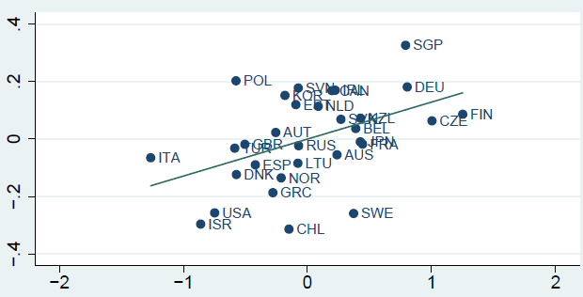
Habilidades numéricas de los estudiantes
Habilidades numéricas de los docentes
Fuente: Hanushek et al (2017) “The value of smarter teachers: International evidence on teacher cognitive skills and student performance”
Las habilidades cognitivas básicas de los docentes son un buen predictor de su desempeño

Slide 19
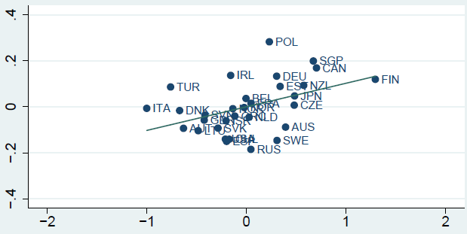
Comprensión lectora de los estudiantes
Comprensión lectora de los docentes
Fuente: Hanushek et al (2017) “The value of smarter teachers: International evidence on teacher cognitive skills and student performance”
Las habilidades cognitivas básicas de los docentes son un buen predictor de su desempeño

Slide 20
Políticas efectivas para mejorar la docencia

Slide 21
Políticas efectivas
Atracción
Selección
Formación
Reconocimiento e incentivos

Slide 22
Selección de docentes
Estrada (2019)
Efecto sobre aprendizajes de pasar de la discreción a la selección basada en el mérito.
Diff-in-diff con datos para México.
El examen para el ingreso a la docencia de la ACE.
Medición de aprendizajes a nivel del aula con la prueba ENLACE.

Slide 23
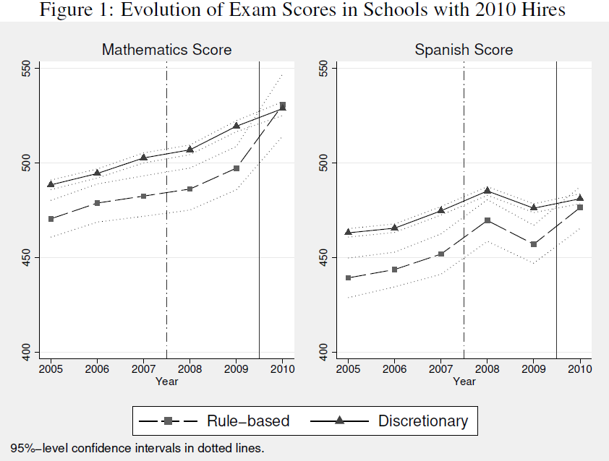
Selección de docentes

Slide 24
La formación continua
Popova et al (2016)
La evidencia es escasa y muestra poca efectividad de los programas de formación continua.
Hay algunos elementos que parecen incrementar la efectividad de los programas de formación continua:
Material didáctico
Situada en la escuela
Incluye seguimientos
Focalizada en un área del conocimiento, en lugar de ser general
¿Parte de un diagnóstico previo—evaluación docente—para asegurar pertinencia?

Slide 25
¿Podemos “comprarnos” mejores docentes?
Muralidharan et al (2017)
Efecto de incrementar, 100%, de forma permanente, los salarios de los docentes en Indonesia.
RCT
Aumentó la satisfacción con el trabajo, redujo el porcentaje de docentes con trabajos complementarios y redujo el estrés.
Efectos sobre aprendizajes de los alumnos, uno, dos y tres años después de la intervención: cero

Slide 26
Los incentivos monetarios a los docentes
Muralidharan et al (2011)
$$H=f_{1}t_{1}+f_{2}t_{2}+ε$$
$$H=Capital Humano$$
$$t_{1}=Buenas Prácticas$$
$$t_{2}=TTT o inclusive trampa$$

Slide 27
Los incentivos monetarios a los docentes
Muralidharan et al (2011)
$$A=g_{1}t_{1}+g_{2}t_{2}+θ$$
$$A=Aprendizajes observables$$
$$w=s+bA$$
$$w=Remuneración docente$$
$$s=Salario$$
$$b=Bono asociado a "A"$$

Slide 28
Los incentivos monetarios a los docentes
Muralidharan et al (2011)
$$U=E\left(w\right)−C(t_{1},t_{2})$$
Función de utilidad de los docentes
$$\max{{\left\{A\right\}}_{b}}dado \{E,C,g_{1},g_{2}\}$$
Tamaño óptimo del bono salarial

Slide 29
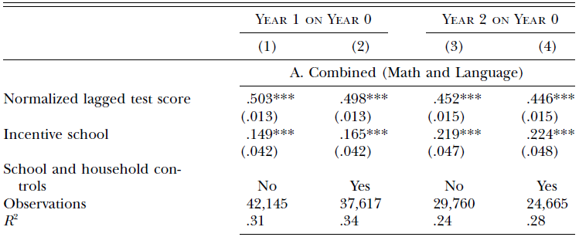
Los incentivos monetarios a los docentes
Muralidharan et al (2011)
Incentivos sujetos al aumento en A (matemáticas y lengua), a nivel del docente y a nivel de la escuela (incentivo grupal).
RCT en la India

Slide 30
Los incentivos monetarios a los docentes
Behrman et al (2014)
Incentivos sujetos al aumento en A (matemáticas y lengua), a nivel de alumnos (T1), docentes (T2) y grupal (T3).
RCT en escuelas de EMS en México.

Slide 31
¿Cómo tomar en cuenta toda esta evidencia para diseñar las políticas para mejorar la docencia?

Slide 32
La carrera docente
Selección a la Carrera Docente en base al mérito
Evaluación y Formación continua
Salida EMS
Regulación de los IFDs: criterios de ingreso y egreso
(¿incentivos?)
Periodo de prueba (2 o 3 años)
Creación de incentivos para la mejora continua
Edad
Retiro
Definición de un referente normativo “¿qué docente queremos?”
Sistema de monitoreo y evaluación transparente y con solidez técnica.
Reglas claras y con coercitividad legal “Ley de profesionalización de la carrera docente”

Slide 33
Reflexiones Finales
Los docentes son el insumo escolar más importante detrás de los aprendizajes.
Los docentes con alto valor agregado son aquellos que tienen conocimientos, saben transmitirlos y están motivados.
Las estrategias efectivas para mejorar la docencia:
Atraer y seleccionar en base al mérito.
Los incentivos pueden mejorar el esfuerzo.
La formación inicial y continua, cuando cumple con ciertas características.

Slide 34
El Servicio Profesional Docente
en México

Slide 35
La Reforma Constitucional del 2013
El mérito como criterio de profesionalización docente
Autonomía al INEE
Fortalecimiento de la autonomía escolar

Slide 36
Los 5 pilares del Nuevo Modelo, 2017
Nuevo Currículo
Servicio Profesional Docente
Escuela al Centro
Equidad
Gobernanza

Slide 37
Servicio Profesional Docente
Función
 | Docentes / Técnico Docente | ATP / Tutor | Director | Supervisor
Ingreso
Permanencia
Promoción
Desempeño
Evaluación

Slide 38
Servicio Profesional Docente (nuevo ingreso)
Carrera con una secuencia lógica y no sólo un filtro que separa a los aptos y no aptos
Ex
$
Inducción
(2 años)
Evaluación de Permanencia
Bu
Sí
Capacitación
Candidatos
Evaluación de Ingreso
No
Re
Tutor
Ins
Horas
Queda inhabilitado

Slide 39
Servicio Profesional Docente (docentes en servicio)
Carrera con una secuencia lógica y no sólo un filtro que separa a los aptos y no aptos
Ex
$
Evaluación de Desempeño
4 años
Docentes en servicio
Evaluación de Desempeño
Bu
Re
Capacitación
Puesto administrativo, no frente a grupo
Ins
1 año
Ins
1 año
Ins

Slide 40
¿Qué ha pasado con la capacidad del sistema educativo para atraer buenos candidatos a la docencia antes y después del SPD?
de Hoyos y Estrada (2018)

Slide 41
ENLACE EMS, 2008-12
Lista de docentes FONE, 2017
PUNTAJE MATEMÁTICAS | PUNTAJE ESPAÑOL | CURP
CURP | AÑO DE ENTRADA | PRESENTÓ CONCURSO
¿Cómo medimos las habilidades cognitivas de los docentes antes y después del SPD?

Slide 42
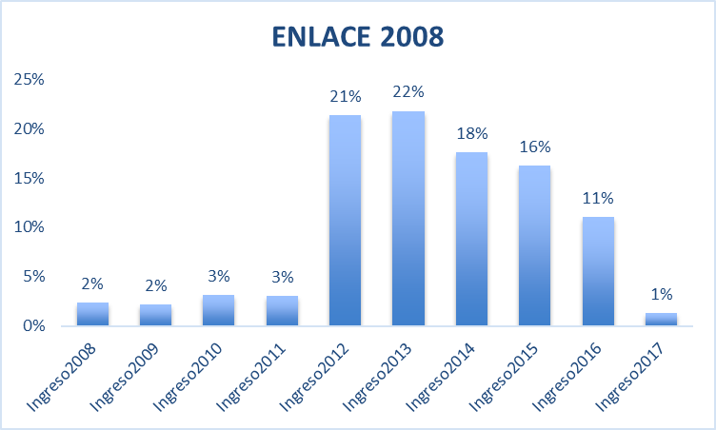
Post Reforma
¿Cómo medimos las habilidades cognitivas de los docentes antes y después del SPD?

Slide 43
Los “futuros” docentes tienen más habilidades cognitivas que el promedio que concluye EMS (+0.25 DE).
Los docentes en México tienen en promedio puntajes más altos en EMS que el resto de la población

Slide 44
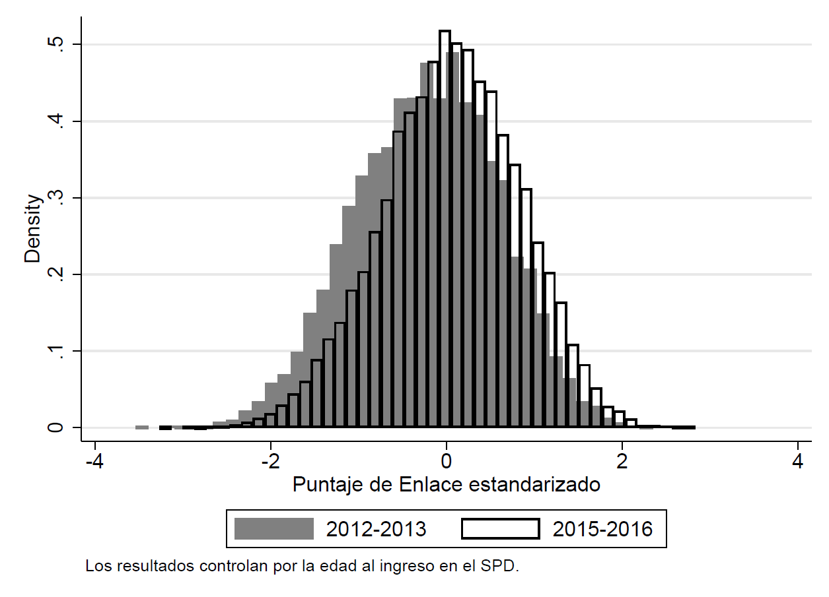
Los docentes que entraron al sistema después del SPD, son relativamente más calificados.
Estadísticamente, hay un cambio significativo antes y después del 2014 cuando entra en vigor el SPD

Slide 45
Percentil promedio en ENLACE EMS, de docentes que ingresaron antes y después de la Reforma
Estadísticamente, hay un cambio significativo antes y después del 2014 cuando entra en vigor el SPD

Slide 46
¿Qué ha pasado con la capacidad del sistema educativo para atraer buenos candidatos a la docencia antes y después de la Reforma?
y seleccionar

Slide 47
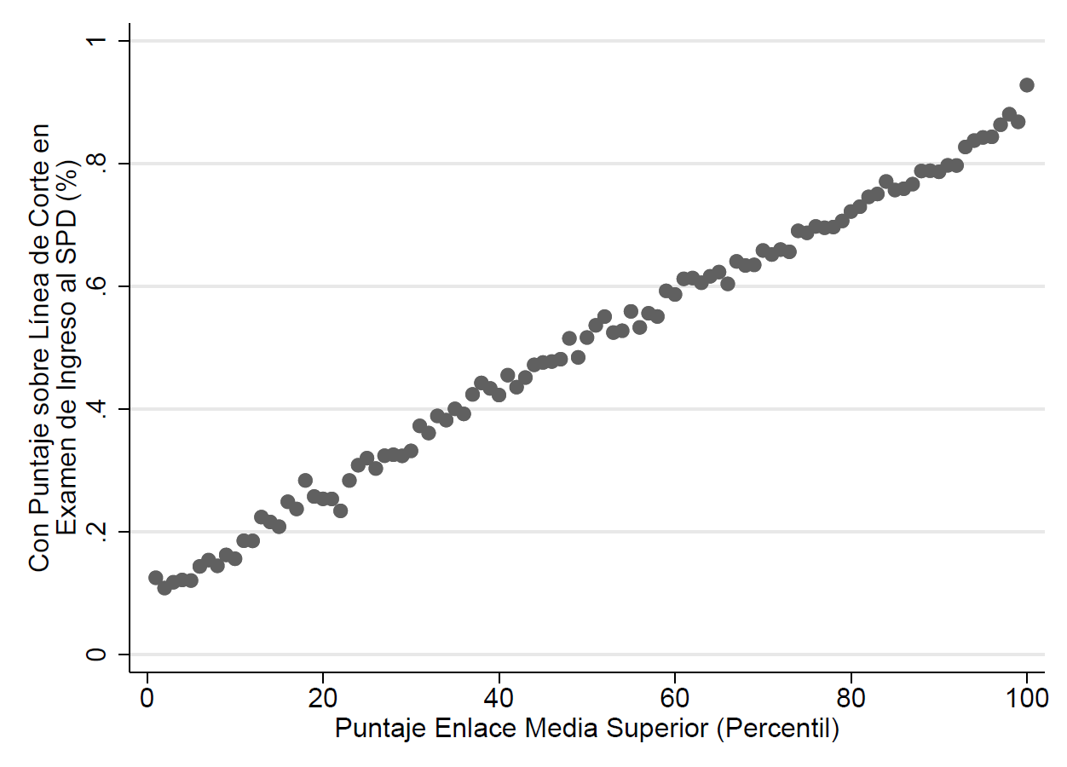
La idoneidad del concurso de oposición se correlaciona claramente con los puntajes de ENLACE EMS

Slide 48
¿Qué tan punitivo ha sido el SPD?
de Hoyos y Fernández (2019)

Slide 49
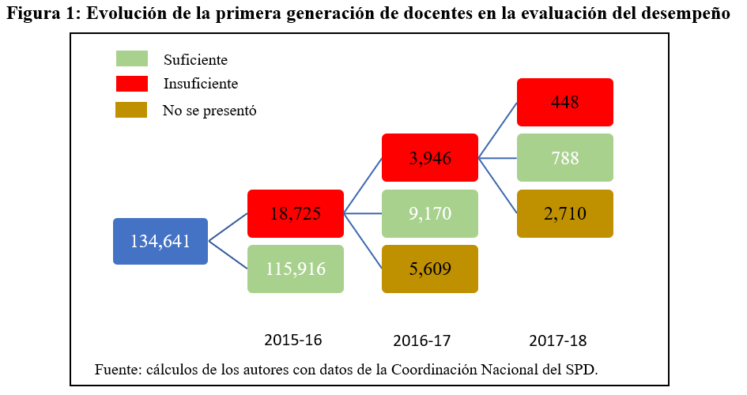
de Hoyos y Fernández (2019)

Slide 50
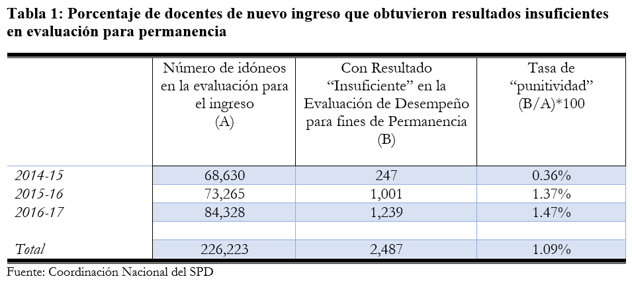
de Hoyos y Fernández (2019)

Slide 51
¿Porqué falló la Reforma de Peña (CCC)?
Coaliciones
e
incentivos
Comunicación
y
legitimidad
Continuidad

Slide 52
Reflexiones Finales
La evidencia para países desarrollados muestra que las políticas de rendición de cuentas, mejoran los aprendizajes
Sin embargo, estas políticas no son políticamente plausibles ni necesariamente efectivas en países en vías de desarrollo con bajos niveles de gestión y mucha ideología.
Una estrategia más efectiva puede ser:
Evaluar para diagnosticar
Acompañar y no estigmatizar
Focalizar para igualar

Slide 53
Gracias
@rafadehoyos

